Slide 1
自动化即时战斗游戏解决方案
王 健

Slide 2
战斗模式简介
技能预设
战斗前预设战斗中将要使用的主动技
能和光环技能；
光环技能对己方全体有效；
主动技能在攻击时施放，消耗魔法值；
战斗中不可改变技能设置。

Slide 3
阵型预设
战斗前预设战士的阵型站位；
阵型直接影响攻击目标的选取；
战斗中不可改变阵型设置。
攻击速度
速度决定战士的攻击频率，速度越小，
单位时间内攻击次数越多；
战斗中魔法效果可改变攻击速度。

Slide 4
魔法效果（BUFF）
通过技能触发，施于战士的增益或减
益效果；
魔法效果影响战士自身的属性或状态，
并且具有持续性。

Slide 5
战斗基本流程简介

Slide 6
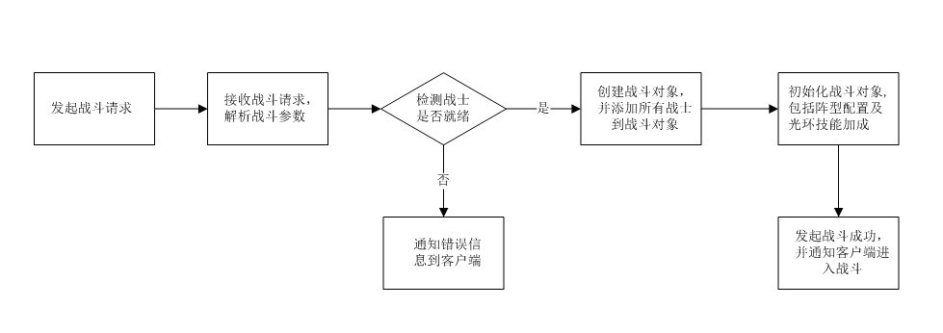
发起战斗流程

Slide 7
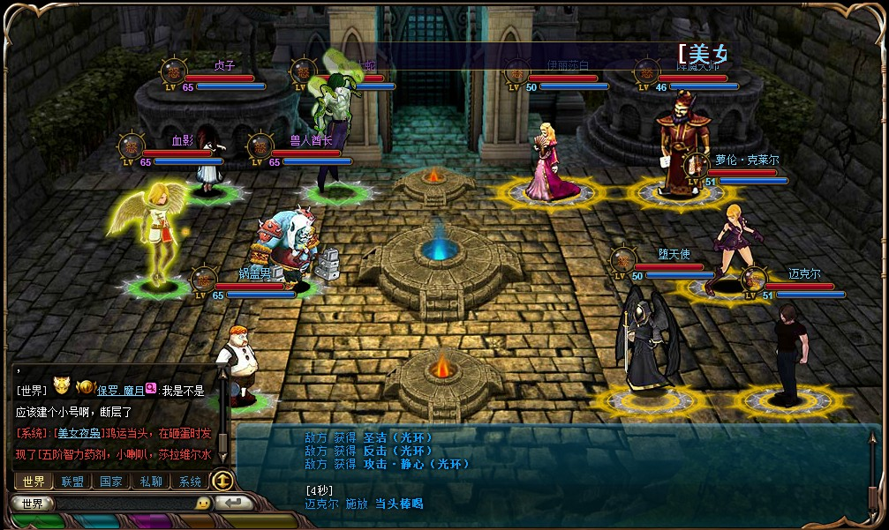
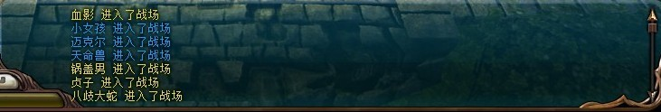
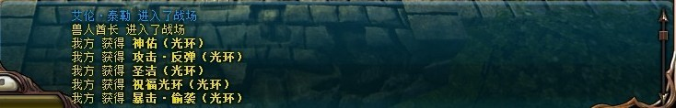

Slide 8
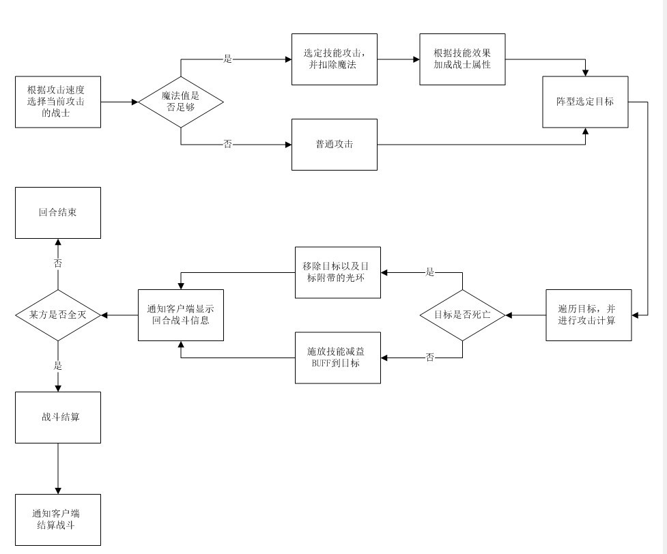
单次攻击流程

Slide 9
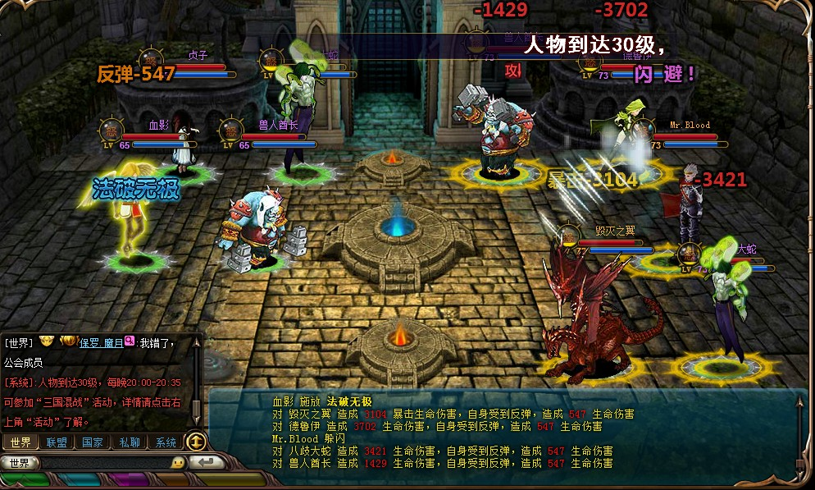

Slide 10
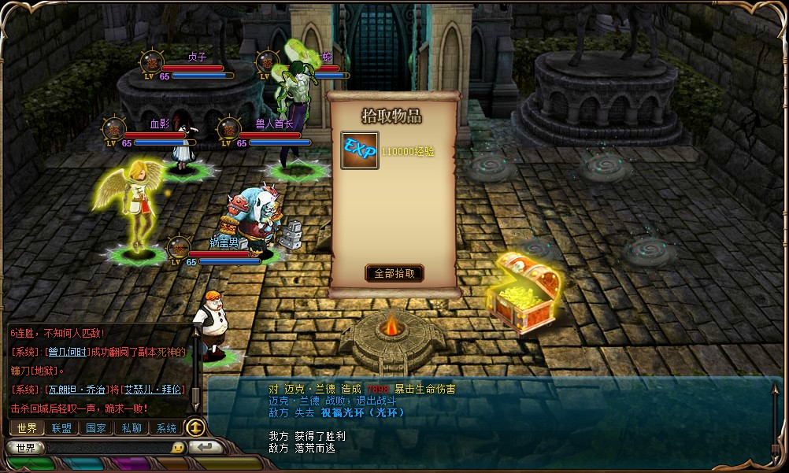

Slide 11
战斗系统简要对象图

Slide 12
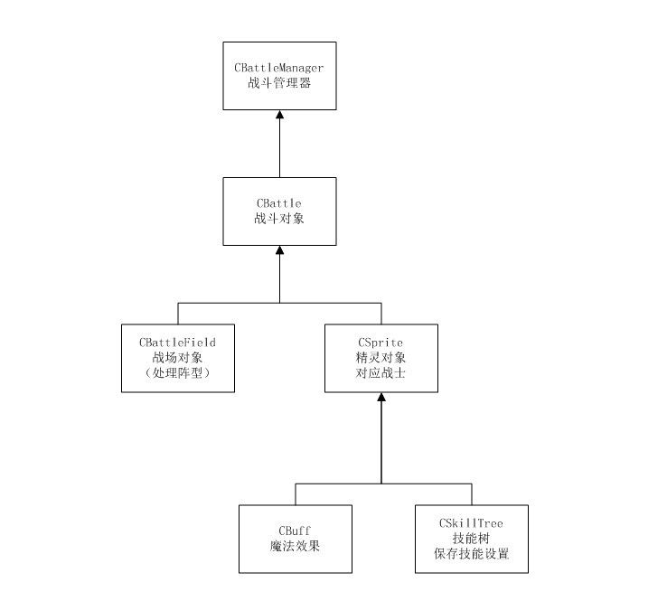
战斗管理器包含多个战斗对象；
战斗对象包含战场以及多个精灵对象引用；
精灵对象包含技能树以及多个魔法效果。

Slide 13
战斗系统简要类图

Slide 14
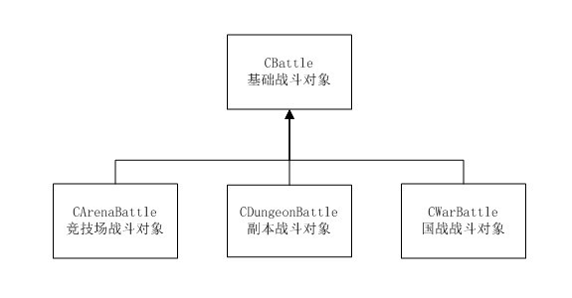
战斗对象类图
游戏内会涉及到多种战斗模式，竞技场战斗，副本战斗，国战战斗……
均可由CBattle派生，保证扩展性。

Slide 15
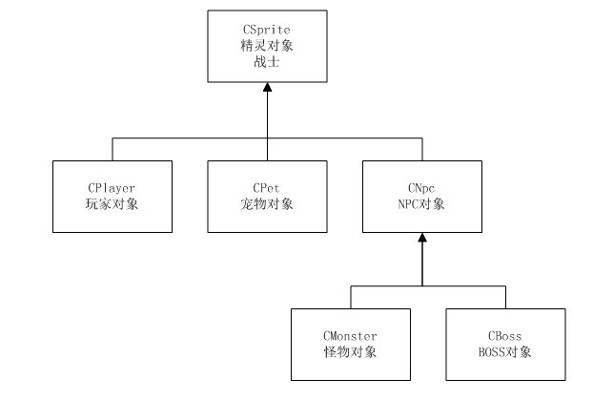
战士对象类图
游戏里所涉及到的玩家，宠物，NPC，怪物，BOSS，均可由CSprite派生；
每种对象再设计对应的对象管理器（CObjectManager）进行统一管理；
至此，RPG游戏的基本对象体系可建立。

Slide 16
难点解析

Slide 17
战士属性/状态结算机制
战士属性变化分为两部分：
1.基础属性变化，通过成长/升级，很简单，
略过；
2.加成属性/状态变化，装备穿戴或技能效
果等，将抽象为统一的BUFF机制处理，万
能的BUFF将解决所有问题，BUFF的定义是
持续性效果，持续性可为永久或一段时间。

Slide 18
3.BUFF机制：
一段python代码：
class CSprite:
self._dict_attrs = {}
def add_buff(self, buff_id): #添加某BUFF效果
pass
def remove_buff(self, buff_id): #移除某BUFF效果
pass
def settle_buffs(self):#结算BUFF效果，过期删除
pass
def calc_buff_effect(self, key):#计算某种属性对应的BUFF效果
pass
def get_final_attr(self, key):#获取某种属性最终值
self.settle_buffs()#先结算，去除过期BUFF
#返回基础属性值+BUFF效果值
return self._dict_attrs[key] + self.calc_buff_effect(key)
战士的状态也可抽象为属性处理，无非是0和>0的两种值，转为BOOL，
即是True/False，根据不同的状态进入不同的战斗公式分支处理。

Slide 19
战斗攻击队列
由于攻击速度在战斗过程中可变，则需要动态维护攻击队列：
采用列表保存所有战士下次攻击时间戳，并进行升序排列，
战士A：攻击速度为6，下次攻击时间戳为6；
战士B：攻击速度为4，下次攻击时间戳为4；
战士C：攻击速度为5，下次攻击时间戳为5；
攻击队列为[6,4,5]，排序后，[4,5,6]，攻击顺序B,C,A。
首次战斗循环，弹出表头的时间戳4，对该时间戳对应的战士B进
行攻击处理，此时攻击队列变为[5,6]，战士B的下次攻击时间戳变
为4+4=8，并追加到队列[5,6,8]；
当本次攻击导致某战士速度发生改变时，比如战士C速度变为7，
则移除列表中的原时间戳5，队列变为[6,8]，添加新的下次攻击时
间戳7，[6,8,7]，重新排序，[6,7,8]，攻击顺序A,C,B。

Slide 20
性能优化

Slide 21
战斗分时处理，控制单帧战斗运算数量；
减少定时器的使用；
战士属性缓存优化，仅当某属性发生变化时标记为dirty，重新运算，否则直接读取缓存，避免反复计算BUFF的消耗；
关闭GC自动垃圾回收，改为每天定时回收；

Slide 22
核心运算采用Cython优化，采用C库编写，整个工程编译运行；
数据量很大的函数，采用线程/进程优化，避免单帧运行时间过长，阻塞用户体验；
部分函数可采用python生成python代码优化。

Slide 23
关于我们
关于公司：
广州黑崖网络科技有限公司
关于我：
网名：风魔W
QQ：4331436
微博： http://weibo.com/wjbeckie
邮箱：charlie.wj@gmail
欢迎骚扰。

Slide 24
谢谢观赏

